Slide 1
功率预测模型校验系统工作日志

Slide 2
预测模型校验系统路径结构
├── src/
│ ├── data_manager/ # 数据管理模块
│ ├── model_evaluator/ # 模型评估模块
│ ├── task_manager/ # 任务管理模块
│ ├── user_interface/ # 用户交互模块，用于注册，验证权限，分配空间
│ └── untils/ # 开发实用工具
├── scripts/
│ ├── run_evaluation.py # 运行评估的脚本
│ ├── prepare_data.py # 数据准备脚本
│ └── user_template.py # 用户交互脚本
├── results/
│ └── user_evaluations/ # 用户评估结果
├── interactive space/
│ └── download_data/ # 用户数据下载处
├── misc/ # 杂项
└── main.py # 系统入口点
wind_power_forecast_system/
├── data/
│ ├── raw/ # 原始数据集
│ ├── processed/ # 预处理后的数据集
│ ├── user_data/ # 用户数据存储区
│ └── temp/ # 系统临时数据
├── config/
│ ├── task_configs/ # 不同任务类型的配置
│ ├── metric_configs/ # 评估指标配置
│ └── system_config.yaml # 系统全局配置
├── models/
│ ├── user_models/ # 用户上传的模型
│ └── sample_models/ # 示例模型实现

Slide 3

传统功率预测校验流程
需求：
数据管理：借鉴比赛平台（数据清洗代码）
硕士上手：面向项目的基础技术路线 调用
打榜：同一任务下的精度对比，分测试集多维度评估
基准调用：
误差溯源分析：
-----
任务对应数据集（分级）
权限设置：
可视化、任务的扩展性：
研究生小王
自定义指标V（可选）
初始数据
指标库
训练集
测试集
模型训练
说明：
方案1：依据#任务类型#确定默认测试代码
-只需要上传最终模型
方案2：自定义#任务类型#上传测试代码
-需要上传最终模型和测试代码
-测试代码需要衔接“测试集→格式化结果”
提供demo模式以供调试代码对接数据（类似比赛）
两种方案都可以支持自定义函数添加指标
最终模型
算法评估
测试代码（可选）
格式化结果
结果报告
Notes:
方案2的工作量难以确定，比较复杂。

Slide 4
现存的问题讨论：
1. 目前的架构是建立起课题组预测管理平台，因为大家研究的子方向差异比较大。无法做到大部分任务都具有可比性。（建议从重点关注的任务出发，严格规定输入输出的任务，基于现有路线先完成若干任务流程的开发。优化系统架构设计，实现快速新建任务、新增评估指标）
2. 目前思路：系统具有极大开放性，方便快速新增任务，构建标准数据集。从这个角度来看，该系统更像是一个辅助管理工具，而非严格的检验系统。旨在以最低学习成本管理现有深度学习模型方法，生成各个方向目前的研究精度报告，方便规划研究计划。
3. 对于传统任务（比如项目）：在大家有共识的场景下，系统可以做的成熟一些。对于输入输出特殊，流程有较大变化的任务，只保留数据和科研管理功能，系统不做规范或后续由研究生扩展。
4. 对于入门教学：在入门pytorch的基础上，通过demo方便学习各类任务的输入输出类型、快速训练测试流程、基础模型的代码。
5. 对于科研管理：比如小王同学的方向一开始就在平台里归档研究，借助结果报告方便导师和自己优化研究方法，总结用了什么数据在什么指标下得到什么结果。（该功能需要设计灵活的API，方便不同人能够简单方便的把自己的研究与平台相结合。）
重点是什么？
横向对比（传统项目的快速对比实现）规整任务及其数据集、纵向管理（每个任务）
Notes:
2. 就是说对于特殊的任务，没有前人去做的话得有一个人从0开始在系统中添加相应的组件。后续有相同场景下的输入输出，才能说是调用系统进行评估。
3. 这就要求实现一个宽松的类，新任务开拓人员需要自定义验证流程与dataloader给系统装载使用。系统可自带完善的检验函数共调用。

Slide 5
任务-作业的后端流程
研究生小王
确定任务类型、任务超参数
①
③
②
web端创建任务
所需数据下载
web端确认提交
作业结果
SFTP上传
生成job_params.json文件
执行task_evaluate.py脚本
读入
执行prepare_data.py脚本
训练集
交互大厅
结果报告
排行榜单更新
任务数据库
测试集
格式化结果
执行后处理脚本
用户数据备份
临时数据库
调用对应测试集
调用作业结果
作业结果备份

Slide 6
文件传输设计
SFTP应用，通过权限设置管理不同用户能够访问的文件。
普通用户：Forecaster\data\user_data下的数据
目前普通任务的训练集数据在Forecaster\interactive_space\用户名_download_data路径下寻找下载
prepare_data.cmd
交互空间数据
会自动销毁
原始数据
临时训练测试数据
系统长期备份数据
仅管理员手动销毁

Slide 7
现有任务
创建任务

Slide 8
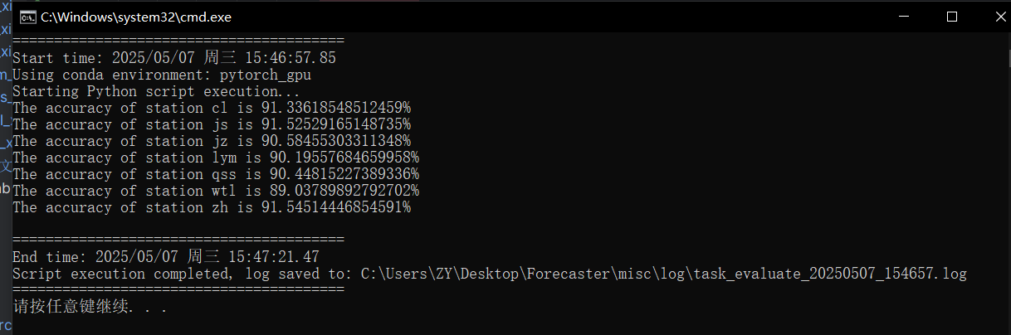
开发cmd程序驱动示例图，log文件应当给用户查看以便调试

